Slide 1
Chương 1 CẤU TRÚC DỮ LIỆU VÀ GIẢI THUẬT
Khoa Công Nghệ Thông Tin
GV: Lê Ngọc Hiếu
TP.HCM - Tháng 06 -2019

Slide 2
Mở đầu
Kiến thức cần thiết khi tìm hiểu về CTDL & GT:
Dữ liệu/ thông tin là gì?
Kiểu dữ liệu cơ bản, dữ liệu lưu trữ trong máy tính.
Các kiến thức về cơ sở lập trình & kỹ thuật lập trình.

Slide 3
Mục tiêu dạy học
Hiểu được khái niệm về “cấu trúc dữ liệu” và các ứng dụng.
Hiểu được khái niệm về “giải thuật”
Biết cách biểu diễn giải thuật.
Biết cách đánh giá được độ phức tạp một giải thuật bằng công cụ Big O.

Slide 4
Nội dung chính
1.1 Cấu trúc dữ liệu
1.2 Giải thuật
1.3 Độ phức tạp của giải thuật
1.4 Tổng kết chương
1.5 Bài tập chương 1
Tài liệu tham khảo

Slide 5

1.1
CẤU TRÚC DỮ LIỆU
(Data Structure)

Slide 6
1.1 – CẤU TRÚC DỮ LIỆU
CTDL là cấu trúc (sự tổ chức) của dữ liệu/thông tin lên trên máy tính, mà ở đó với cấu trúc này máy tính có thể xử lý được.
Cấu trúc này phải rõ ràng, xác định, các thành phần bên trong cấu trúc cũng phải rõ ràng, và xác định.

Slide 7
1.1 – CẤU TRÚC DỮ LIỆU
Ví dụ 1.1: Cấu trúc dữ liệu cơ bản của một sinh viên
(mã số sv, họ và tên, giới tính, ngày sinh, địa chỉ)
Trong đó:
mã số sinh viên, họ và tên, địa chỉ có kiểu dữ liệu là kiểu chuỗi.
Ngày sinh của sinh viên có kiểu Date (kiểu ngày).

Slide 8
1.1 – CẤU TRÚC DỮ LIỆU
Ví dụ 1.1: Cấu trúc dữ liệu cơ bản của một sinh viên
(mã số sv, họ và tên, giới tính, ngày sinh, địa chỉ)
Trong đó:
mã số sinh viên, họ và tên, địa chỉ có kiểu dữ liệu là kiểu chuỗi.
Ngày sinh của sinh viên có kiểu Date (kiểu ngày).

Slide 9
1.1 – CẤU TRÚC DỮ LIỆU
Ví dụ 1.2: Cấu trúc dữ liệu cơ bản của một lớp học
(Mã lớp, Tên lớp, tập sinh viên)
Trong đó:
Mã lớp, tên lớp có kiểu dữ liệu là kiểu chuỗi.
Tập sinh viên có kiểu tập hợp (tập hợp mà mỗi phần tử là một sinh viên)

Slide 10

1.2
GIẢI THUẬT (Algorithm)

Slide 11

1.2 – GIẢI THUẬT
Giải thuật là một tập hữu hạn của các bước (chỉ thị hay hành động) theo một trình tự, được xác định rõ ràng nhằm mục đích để giải quyết một bài toán nào đó (dựa vào những giá trị đầu vào gọi là “input” và cho ra kết quả đầu ra gọi là “ouput”)

Slide 12
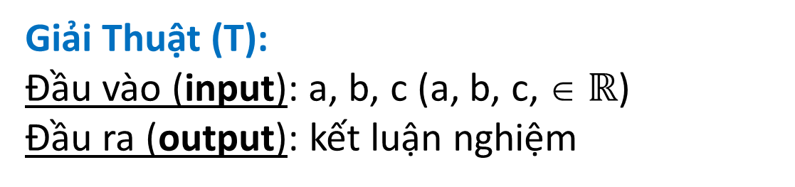
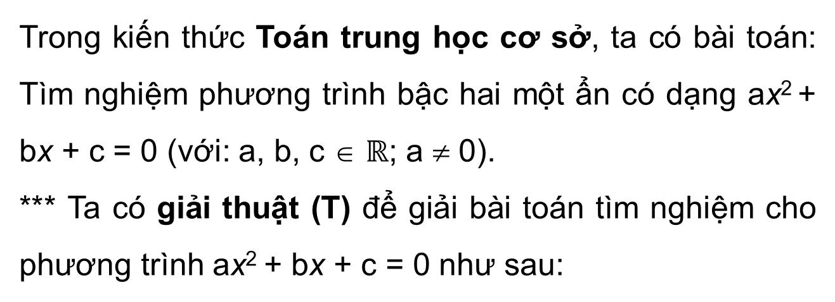
1.2 – GIẢI THUẬT
Ví dụ 1.3
Trong kiến thức Toán trung học cơ sở, ta có bài toán: Tìm nghiệm phương trình bậc hai một ẩn có dạng ax² + bx + c = 0 (với: a, b, c ∈ $ℝ$; a ≠ 0).
*** Ta có giải thuật (T) để giải bài toán tìm nghiệm cho phương trình ax² + bx + c = 0 như sau:
Giải Thuật (T):
Đầu vào (input): a, b, c (a, b, c, ∈ $ℝ$)
Đầu ra (output): kết luận nghiệm

Slide 13
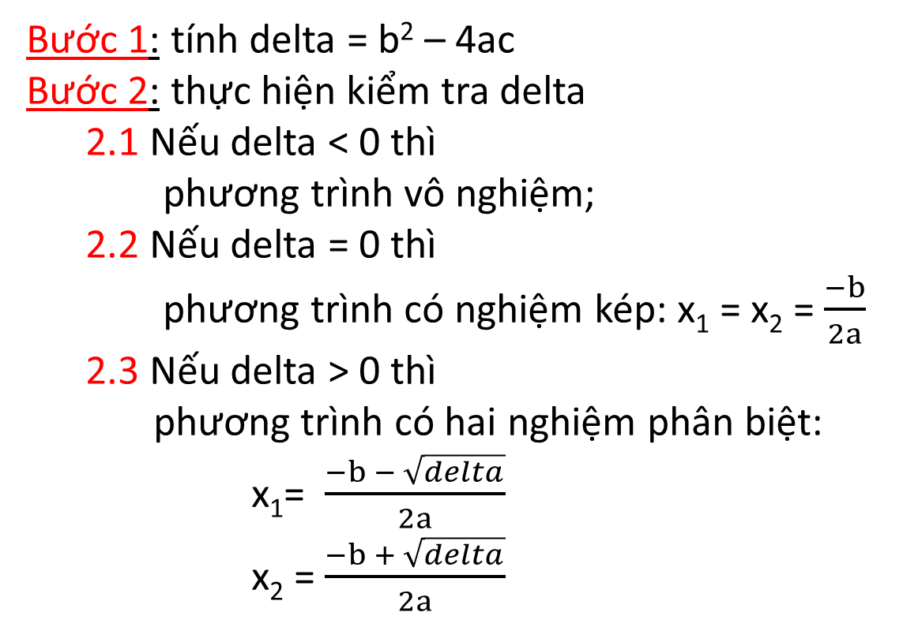
1.2 – GIẢI THUẬT
Ví dụ 1.3 (tiếp theo)
Bước 1: tính delta = b² – 4ac
Bước 2: thực hiện kiểm tra delta
2.1 Nếu delta < 0 thì
phương trình vô nghiệm;
2.2 Nếu delta = 0 thì
phương trình có nghiệm kép: x₁ = x₂ = $\frac{−b}{2a}$
2.3 Nếu delta > 0 thì
phương trình có hai nghiệm phân biệt:
x₁= $\frac{−b − \sqrt{delta}}{2a}$
x₂ = $\frac{−b + \sqrt{delta}}{2a}$

Slide 14
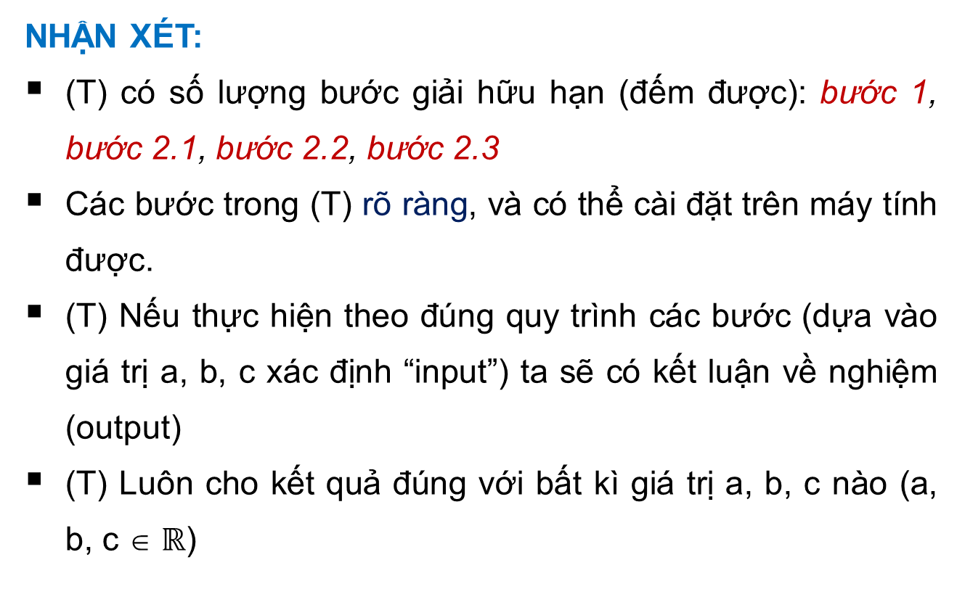
1.2 – GIẢI THUẬT
Ví dụ 1.3 (tiếp theo)
NHẬN XÉT:
(T) có số lượng bước giải hữu hạn (đếm được): bước 1, bước 2.1, bước 2.2, bước 2.3
Các bước trong (T) rõ ràng, và có thể cài đặt trên máy tính được.
(T) Nếu thực hiện theo đúng quy trình các bước (dựa vào giá trị a, b, c xác định “input”) ta sẽ có kết luận về nghiệm (output)
(T) Luôn cho kết quả đúng với bất kì giá trị a, b, c nào (a, b, c ∈ $ℝ$)

Slide 15
1.2 – GIẢI THUẬT
Ví dụ 1.3 (tiếp theo)
Cài đặt trên C++
void TimNghiem(float a, float b, float c)
{
float delta = b*b – 4*a*c, x1, x2;
if (delta<0)
cout<<“Phuong trinh vo nghiem”;
else if (delta==0)
{
x1 =-b/(2*a);
x2 =-b/(2*a);
cout<<“Phuong trinh co Nghiem kep x1 =”<<x1<<“ x2 = ”<<x2;
}
else if (delta>0)
{
x1 = (-b-sqrt(delta))/(2*a);
x2 = (-b+sqrt(delta))/(2*a);
cout<<“Phuong trinh co 2 Nghiem kep x1 = ”<<x1<<“ x2 = ”<<x2;
}
}

Slide 16
1.2 – GIẢI THUẬT
GIẢI THUẬT ĐÚNG
Giải Thuật đúng là giải thuật sẽ dừng lại với kết quả đúng (cho ra kết quả đúng) mọi trường hợp của đầu vào (theo bài toán).
Ví dụ 1.4:
TH1: a = 1, b = -2, c = 1 thì TimNghiem(a,b,c)
=> cho ra kết quả đúng; (x1 = 1, x2 = 1);
TH2: a = 1, b = 3, giải c = 2 thì TimNghiem(a,b,c)
=> cho ra kết quả đúng; (x1 = -2, x2 = -1);
….
THn: a = .. b = .., c = .. thì TimNghiem(a,b,c)
=> cho ra kết quả đúng; (…);

Slide 17
1.2 – GIẢI THUẬT
GIẢI THUẬT SAI
Giải thuật sai là giải thuật nếu tồn tại một trường hợp đầu vào khiến cho giải thuật không dừng hoặc dừng với một kết quả không đúng (hoặc không phù hợp).
Ví dụ 1.5: giả sử (T) bỏ đi bước 2.3 (delta > 0) thì chắc chắn (T) sẽ không cho ra kết quả gì với trường hợp có hai nghiệm phân biệt. (vì (T) đã xét thiếu trường hợp này).
TH1: a = 1, b = -2, c = 1 thì TimNghiem(a,b,c)
=> cho ra kết quả đúng; (x1 = 1, x2 = 1);
TH2: a = 1, b = 3, c = 2 thì TimNghiem(a,b,c)
=> không cho ra kết quả (không đúng);

Slide 18
1.2 – GIẢI THUẬT
MỘT SỐ TÍNH CHẤT CỦA GIẢI THUẬT
Tính đúng: giải thuật cho ra kết quả quả đúng từ các đầu vào tương ứng.
Tính dừng: giải thuật phải dừng ở một hữu hạn bước (không lặp vô hạn).
Tính rõ ràng, xác định: Các bước trong thuật toán phải tường minh (không mập mờ, không ẩn bên trong các thao tác con).
Tính khách quan: giải thuật phải độc lập với ngôn ngữ lập trình, có thể được viết bằng các ngôn ngữ lập trình khác nhau, bởi nhiều người khác nhau, nhưng cho ra kết quả giống nhau.

Slide 19
1.2 – GIẢI THUẬT
MỘT SỐ PHƯƠNG PHÁP BIỂU DIỄN GT
Ta có 03 cách cơ bản để biểu diễn, mô tả giải thuật:
Ngôn ngữ tự nhiên
Lưu đồ
Mã giã

Slide 20
1.2 – GIẢI THUẬT
MỘT SỐ PHƯƠNG PHÁP BIỂU DIỄN GT
NGÔN NGỮ TỰ NHIÊN
Là một dạng trình bày giải thuật dựa hoàn toàn bằng ngôn ngữ tự nhiên.
Phải đảm bảo được các tiêu chuẩn về giải thuật
Tính đúng
Tính dừng
Tính rõ ràng, xác định.

Slide 21
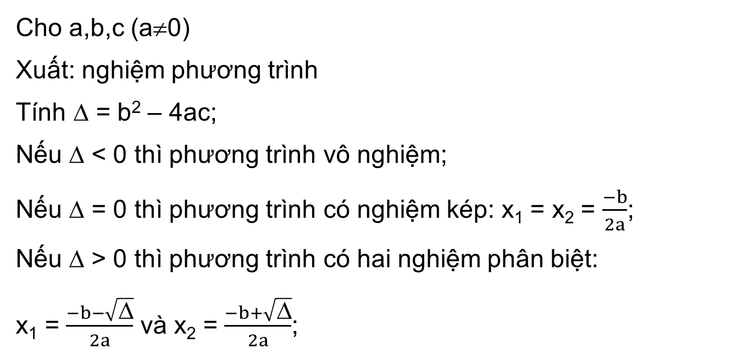
1.2 – GIẢI THUẬT
MỘT SỐ PHƯƠNG PHÁP BIỂU DIỄN GT
Ví dụ 1.6: Biểu diễn bằng ngôn ngữ tự nhiên:
giải phương trình ax² + bx + c = 0 (a ≠ 0)
Cho a,b,c (a≠0)
Xuất: nghiệm phương trình
Tính Δ = b² – 4ac;
Nếu Δ < 0 thì phương trình vô nghiệm;
Nếu Δ = 0 thì phương trình có nghiệm kép: x₁ = x₂ = $\frac{−b}{2a}$;
Nếu Δ > 0 thì phương trình có hai nghiệm phân biệt:
x₁ = $\frac{−b−\sqrt{\text{Δ}}}{2a}$ và x₂ = $\frac{−b+\sqrt{\text{Δ}}}{2a}$;

Slide 22
1.2 – GIẢI THUẬT
MỘT SỐ PHƯƠNG PHÁP BIỂU DIỄN GT
LƯU ĐỒ
Là dạng trình bày giải thuật theo các quy ước chuẩn.
Là bộ quy ước chung của các lập trình viên, các nhà phân tích thiết kế giải thuật.

Slide 23
1.2 – GIẢI THUẬT
MỘT SỐ PHƯƠNG PHÁP BIỂU DIỄN GT
Khối giới hạn
Chỉ thị bắt đầu và kết thúc.
Ý NGHĨA
CÁC KÍ HIỆU
Trong
LƯU ĐỒ
Khối vào ra
Nhập/Xuất dữ liệu.
Khối lựa chọn
Tùy điều kiện sẽ rẽ nhánh.
Khối thao tác
Ghi thao tác cần thực hiện.
Đường đi
Chỉ hướng thao tác tiếp theo.

Slide 24
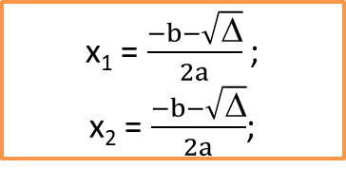
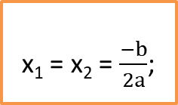
1.2 – GIẢI THUẬT
MỘT SỐ PHƯƠNG PHÁP BIỂU DIỄN GT
Ví dụ 1.7: Biểu diễn bằng lưu đồ:
giải phương trình ax² + bx + c = 0 (a ≠ 0)
Δ = b² – 4ac;
Δ < 0
False
Δ > 0
False
x₁ = x₂ = $\frac{−b}{2a}$;
True
True
x₁ = $\frac{−b−\sqrt{\text{Δ}}}{2a}$ ;
x₂ = $\frac{−b−\sqrt{\text{Δ}}}{2a}$;
Nhập: a, b, c
phương trình vô nghiệm
phương có nghiệm kép x1,x2
phương có 2 nghiệm: x1,x2
Kết thúc
Bắt đầu

Slide 25
1.2 – GIẢI THUẬT
MỘT SỐ PHƯƠNG PHÁP BIỂU DIỄN GT
MÃ GIẢ
Là dạng ngôn ngữ quy ước tự nhiên kết hợp với các quy ước toán học hoặc ngôn ngữ lập trình
Ví dụ 1.8: Biểu diễn bằng mã giả:
giải phương trình ax² + bx + c = 0 (a ≠ 0)

Slide 26
1.2 – GIẢI THUẬT
MỘT SỐ PHƯƠNG PHÁP BIỂU DIỄN GT
void TimNghiem(a, b, c) { delta = b*b – 4*a*c, x1, x2; Nếu delta<0 thì phương trình vô nghiệm; Nếu delta==0 phương trình có hai nghiệm phân biệt: x1 =-b/(2*a); x2 =-b/(2*a); Nếu delta>0 thì: Phuong trinh co 2 Nghiem kep x1 x1 = (-b-sqrt(delta))/(2*a); x2 = (-b+sqrt(delta))/(2*a); }

Slide 27

1.3
ĐỘ PHỨC TẠP
CỦA GIẢI THUẬT

Slide 28
1.3 – Độ phức tạp của giải thuật
Giải thuật được đưa ra để giải quyết một bài toán nào đó?
Vấn đề nếu có 2 hoặc nhiều hơn 2 giải thuật cùng giải quyết một bài toán thì ta chọn giải thuật nào?
Đọc dễ hiểu,
Ít vùng nhớ,
Ngôn ngữ LT,
…?
⇔ Độ phức tạp (time)
Time
⇒ Làm thế nào để đo được độ phức tạp???

Slide 29
1.3 – Độ phức tạp của giải thuật
Ứớc lượng thời gian chạy của một giải dựa vào kích cỡ đầu vào.
Ví dụ 1.9: Cho một mảng số nguyên gồm n phần tử, hãy kiểm tra x có tồn tại trong mảng hay không? -> n phần tử (cỡ n).
Ví dụ 1.10: Thực hiện sắp xếp một mảng số nguyên gồm n phần tử theo thứ tự tăng dần. -> n phần tử (cỡ n)

Slide 30
1.3 – Độ phức tạp của giải thuật
Xét lại ví dụ 1.9:
n = 10 (phần tử)
4 | 3 | 2 | 6 | 8 | 7 | 10 | 1 | 9 | 5
X = 4
⇒ 1 lần
Trường hợp tốt nhất
X = 5
⇒ 10 lần
Trường hợp xấu nhất

Slide 31
1.3 – Độ phức tạp của giải thuật
CÁC TRƯỜNG HỢP ĐÁNH GIÁ
Trường hợp tốt nhất
Trường hợp trung bình
Trường hợp xấu nhất

Slide 32
1.3 – Độ phức tạp của giải thuật
MỘT SỐ PHƯƠNG PHÁP ĐÁNH GIÁ
Accounting Method (Phương pháp đếm): đếm các phép toán cơ bản bên trong của một thuật toán.
Potential Method [5 or https://en.wikipedia.org/wiki/Potential_method].
Dynamic Table [https://www.cs.cornell.edu/courses/cs3110/2009sp/lectures/lec21.html]

Slide 33
1.3 – Độ phức tạp của giải thuật
PHƯƠNG PHÁP ĐẾM
PHƯƠNG PHÁP ĐẾM - Accounting Method
Đếm các phép toán cơ bản bên trong một thuật toán.
Các phép toán số học: +, -, *, /..
T(n)
Các phép toán so sánh: <, >, ≥, ≤, …
Các phép gán, …

Slide 34
1.3 – Độ phức tạp của giải thuật
PHƯƠNG PHÁP ĐẾM
NGUYÊN TẮC
Độ phức tạp về thời gian của một thuật toán được xác định bằng số lượng các thao tác cơ bản cần thiết để giải quyết vấn đề đặt ra.

Slide 35
1.3 – Độ phức tạp của giải thuật
PHƯƠNG PHÁP ĐẾM
MỤC TIÊU ĐÁNH GIÁ
Xác định thời gian chạy của thuật toán là một hàm theo kích thước của dữ liệu đầu vào.
Xác định xem số lượng các thao tác cơ bản phụ thuộc vào kích thước input như thế nào :
n : kích thước đầu vào (input)
T(n): số các thác tác cơ bản

Slide 36
1.3 – Độ phức tạp của giải thuật
PHƯƠNG PHÁP ĐẾM
ƯỚC LƯỢNG TIỆM CẬN
O : Big Oh
Ω : Big Omega
θ : Big Theta
ο : Little Oh
ω : Little Omega
O : Big Oh

Slide 37
1.3 – Độ phức tạp của giải thuật
BIG OH
ĐỊNH NGHĨA BIG O
Giả sử cho T(n) là hàm có tốc độ thời gian theo tăng n như sau:
T(n) = 4n² – 2n + 2
Nếu ta bỏ qua các hằng số và các n có hệ số lũy thừa thấp hơn (hay còn gọi là tốc độ tăng thấp hơn) thì ta có thể nói “T(n) có tộc độ tăng theo n²”, và ta viết như sau:
T(n) ≈ O(n²) hay T(n) = O(n²)
⇒ Ta đọc là độ phức tạp T(n) thuộc lớp O(n²)

Slide 38
1.3 – Độ phức tạp của giải thuật
BIG OH
ĐỊNH NGHĨA BIG O
Cho f(n) và g(n) là hai hàm số thực, ta nói
f(n) = O(g(n))
Nếu và chỉ nếu tồn tại một hằng số C, K sao cho:
|f(n)| ≤ C*|g(n)|, ∀n > K
Có nghĩa là tốc độ tăng của f(n) nhỏ hơn g(n).

Slide 39
1.3 – Độ phức tạp của giải thuật
BIG OH
Ví dụ 1.11: Cho f(n) = 5n² + 2n + 6 (n là số nguyên dương)
⇔ f(n) ≤ 5n² + 2n² + 6n²
f(n) ≤ 13n²
Đặt C = 13 và chọn k = 1
f(n) ≈ O(n²) hay f(n) = O(n²)
⇒ Ta nói f(n) có độ phức tạp thuộc lớp O(n²)

Slide 40
1.3 – Độ phức tạp của giải thuật
BIG OH
CÁC BƯỚC ĐÁNH GIÁ ĐỘ PHỨC TẠP THUẬT TOÁN
Xác định các thao tác cơ bản của một thuật toán.
Thực hiện tính tổng (đếm) các thao tác cơ bản T(n)
Kiểm tra thuộc lớp nào của Big O.

Slide 41
1.3 – Độ phức tạp của giải thuật
BIG OH
(1) Cách tính các thao tác cơ bản vòng lặp for
int TongTu1DenN(int n)
{
int sum = 0; for(int i = 1; i <= n; i++)
sum = sum + i;
return sum;
}

Slide 42
1.3 – Độ phức tạp của giải thuật
BIG OH
Phép gán ‘gan’:
Lần 0 thì ‘gan’ thực hiện 1 + 1 = 2 lần
Lần 1 thì
‘gan’ thực hiện 1 + 3 = 4 lần
……
Lần k thì
‘gan’ thực hiện 1 + (2k+1) lần
Lần n thì
‘gan’ thực hiện 1 + (2n+1) lần
T(n) = 1 + (2n+1) = 2n+2 ⇒
T(n) ≈ O(2n+2) ≈
O(n)

Slide 43
1.3 – Độ phức tạp của giải thuật
BIG OH
Phép so sánh ‘so_sanh’:
Lần 0 thì ‘so_sanh’ thực hiện 1 lần
Lần 1 thì
‘so_sanh’ thực hiện 2 lần
Lần 2 thì
‘so_sanh’ thực hiện 3 lần
……
Lần k thì
‘so_sanh’ thực hiện k+1 lần
Lần n thì
‘so_sanh’ thực hiện n+1 lần
O(n)

Slide 44
1.3 – Độ phức tạp của giải thuật
BIG OH
Nhận xét về vòng lặp for
Thời gian thực thi một vòng lặp for tối đa bằng thời gian thực thi các phép toán cơ bản (bên trong for) nhân với số lượng vòng lặp;
Độ phức tạp của vòng lặp for thuộc lớp:
O(n)
Với n là kích cỡ đầu vào.

Slide 45
1.3 – Độ phức tạp của giải thuật
BIG OH
(2) Cách tính các thao tác cơ bản vòng for lồng nhau
int TinhTongMaTran(int a[][], int n)
{
int sum = 0; for(int i = 0; i < n; i++)
for(int j = 0; j < n; j++)
sum = sum + a[i][j];
return sum;
}

Slide 46
1.3 – Độ phức tạp của giải thuật
BIG OH
i = 0, j chạy từ 0 đến n-1 = n lần chạy
i = 1, j chạy từ 0 đến n-1 = n lần chạy
i = 2, j chạy từ 0 đến n-1 = n lần chạy
……
i = n-2, j chạy từ 0 đến n-1 = n lần chạy
i = n-1, j chạy từ 0 đến n-1 = n lần chạy
T(n) = n * n
≈ O(n²)
⇒ T(n) ≈ O(n²)

Slide 47
1.3 – Độ phức tạp của giải thuật
BIG OH
Nhận xét vòng lặp for lồng nhau
Vòng lặp for lồng nhau: thời gian thực thi vòng lặp for lồng nhau bằng thời gian thực thi các phép toán cơ bản nhân với tích kích thước của mỗi vòng lặp.

Slide 48
1.3 – Độ phức tạp của giải thuật
BIG OH
(3) Cách tính các thao tác cơ bản của các đoạn chương trình kế tiếp nhau (nối tiếp)
void main(int n)
{
int sum1, sum2, n, a[20][20];
cout<<“Nhap n: ”;
cin>>n;
NhapMaTran(a, n);
sum1 = TongTu1DenN(n);
sum2 = TongMaTran(a, n);
}
⇔ O(n²)
⇔ O(n)
⇔ O(n²)
T(n) = max(O(n²), O(n), O(n²))

Slide 49
1.3 – Độ phức tạp của giải thuật
BIG OH
(4) Cách tính các thao tác cơ bản của câu lệnh điều kiện if…else
If <condition>
S1;
else
S2;
Độ phức tạp của chương trình là độ phức tạp lớn nhất của S1 và S2
T(n) = max(do_phuc_tap(S1), do_phuc_tap(S2));

Slide 50
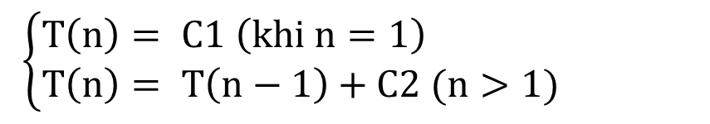
1.3 – Độ phức tạp của giải thuật
BIG OH
(5) Đánh giá giải thuật đệ quy
$\left\{\begin{aligned}T\left(n\right)= C1 \left(khi n=1\right) \\ T\left(n\right)= T\left(n−1\right)+C2 (n>1)\end{aligned}\right.$
int TinhTong(int n)
{ if(n ==1)
return 1;
return n + TinhTong(n-1);
}
T(n) = T(n-1) + C2
⇔ (T(n-2) + C2) + C2 = T(n - 2) + 2C2
⇔ (T(n-3) + C2) + 2C2 = T (n-3) + 3C2
……
⇔ (T(n-k) + C2) + (k-1)C2 = T(n-k) + kC2
Chương trình dừng khi n – k = 1 ⇒ k =n-1
⇔ T(n-n-1) + (n-1)C2 = T(1) + (n-1)C2
⇔ C1 + (n-1)C2
O(n)
T(n) = C1 + nC2 – C2 ≈

Slide 51
1.3 – Độ phức tạp của giải thuật
BIG OH
Một số chú ý khi đánh giá giải thuật đệ quy
Xác định được công thức đệ quy
Giải công thức đệ quy

Slide 52
1.3 – Độ phức tạp của giải thuật
BIG OH
Ví dụ 1.12: Phân tích độ phức tạp của giải thuật Insertion Sort
void InsertionSort(int a[], int n)
{
int i, j, x;
for (i = 1; i < n; i++)
{
x = a[i]; j=i;
while (j > 0 && a[j-1] > x)
{
a[j] = a[j-1];
j- -;
}
a[j] = x;
}
}

Slide 53
1.3 – Độ phức tạp của giải thuật
BIG OH
Gọi a[j-1] > x (*) là phép toán cơ bản
Với i = 1 thì j chạy 1 lần => (*) 1 chạy lần
Với i = 2 thì j chạy 2 lần => (*) 2 chạy lần
(n-1)
Với i = 3 thì j chạy 3 lần => (*) 3 chạy lần
......
Với i = n-2 thì j chạy n-2 lần => (*) chạy n-2 lần
Với i = n-1 thì j chạy n-1 lần => (*) chạy n-1 lần
T(n) = (n-1)+(n-2)+(n-3) + .... + 2 + 1
= n²/2 + n/2
≈ O(n²)

Slide 54
1.3 – Độ phức tạp của giải thuật
BIG OH
Ví dụ 1.14: đánh giá độ phức tạp của thuật toán sau:
bool TimX(int a[], int n, int x)
{
int mid, left = 0, right = n;
while (left<=right)
{
mid = (left+right)/2;
if(a[mid] = = x) return true;
else if(a[mid]<x) right = mid-1;
else left = mid + 1;
}
return false;
}

Slide 55
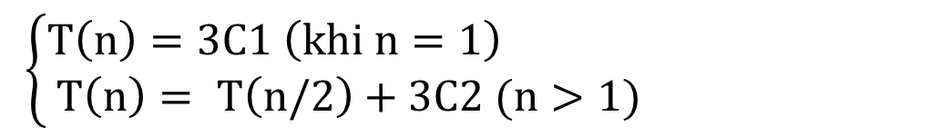
1.3 – Độ phức tạp của giải thuật
BIG OH
$\left\{\begin{aligned}T\left(n\right)=3C1 \left(khi n=1\right) \\ T\left(n\right)= T\left(n/2\right)+3C2 (n>1)\end{aligned}\right.$
T(n) = T(n/2) + 3C2
⇔ (T(n/4) +3C2) + 3C2 = T(n/4) + 6C2
⇔ (T(n/8) + 3C2) + 6C2 = T(n/8) + 9C2
……
⇔ (T(n/2^{k}) + 3C2) + (k-1)3C2 = T(n/2^{k}) + 3kC2
Chương trình dừng khi n/2^{k} = 1 ⇒ n = 2^{k} => k = log₂n
⇔ T(1) + 3log₂nC2 = 3C1 + 3log₂nC2
O(log₂n)
T(n) = 3C1 + 3log₂nC2 ≈

Slide 56
1.3 – Độ phức tạp của giải thuật
BIG OH
MỘT SỐ THUẬT NGỮ DÙNG TRONG
ĐỘ PHỨC TẠP THƯỜNG GẶP
Độ phức tạp hằng số | Độ phức tạp Lô ga rít | Độ phức tạp tuyến tính | Độ phức tạp nlogn | Độ phức tạp đa thức | Độ phức tạp hàm mũ | Độ phức tạp giai thừa
O(1) | O(logn) | O(n) | O(nlogn) | O(n^{k}) | O(k^{n}) k > 1 | O (n!)
Độ phức tạp tăng dần

Slide 57

1.4 – TỔNG KẾT
CHƯƠNG 1

Slide 58
1.4 – Tổng kết chương 1
Ý niệm về “Cấu trúc dữ liệu” và “giải thuật”
Một số phương pháp biểu diễn giải thuật
Cách đánh giá độ phức tạp giải thuật dựa trên ước lượng tiệm cận Big Oh (Ô lớn)

Slide 59
1.4 – Tổng kết chương 1

Slide 60

1.5- Bài tập rèn luyện
CHƯƠNG 1

Slide 61
1.5 - Bài tập chương 1
CÂU HỎI
Câu 1: Trong khoa học máy tính, cấu trúc dữ liệu được hiểu như thế nào? Cho ví dụ.
Câu 2: Trong khoa học máy tính, giải thuật được hiểu như thế nào? Cho ví dụ.
Câu 3: Tại sao nói CTDL và GT có quan hệ mật thiết với nhau? Liệt kê 1 ví dụ nói về cách thiết kế cấu trúc dữ liệu sẽ ảnh hưởng đến giải thuật, giải thích tại sao?
Câu 4: Đếm số phép so sánh trong giải thuật ở ví dụ 1.12.

Slide 62
1.5 - Bài tập chương 1
Bài 1: Đếm số phép toán gán, phép so sánh được thực thi và xác định độ phức tạp trong đoạn code sau:
Bài 2: Đếm số phép toán gán, phép so sánh được thực thi và xác định độ phức tạp trong đoạn code sau:
for (i = 0; i < n; i++)
for (j = 0; j < m; j++)
if (a[ i ][ j ] = = x) return 1;
return -1;
sum = 0; for( i = 0; i < n ; i++)
for( j = 0; j < i ; j++)
sum++;

Slide 63
1.5 - Bài tập chương 1
Bài 3: Đánh giá độ phức tạp của đoạn code sau:
Bài 4: Đánh giá độ phức tạp của hàm tính giai thừa sau:
for (i = 0; i < n; i++)
sum1+=i;
for (i = 0; i < n*n; i++)
sum2+=i;
int GT(int n)
{
if (n == 1)
return 1;
return n*GT(n-1);
}

Slide 64
1.5 - Bài tập chương 1
Bài 5: Đánh giá độ phức tạp của hàm tính dãy FIBONACCI sau:
int Fibo(int n)
{
if (n <=1)
return n;
return Fibo(n-1) + Fibo(n-2);
}

Slide 65
Hướng dẫn
Tất cả sinh viên phải trả lời các câu hỏi, làm bài và nộp qua LMS của trường.
Bài tập chương 1 làm trên file WORD; trong bài làm ghi rõ họ tên, lớp, bài tập chương và các thông tin cần thiết.
Khuyến khích sử dụng tiếng Anh trong bài tập.
Ngày nộp: trước khi học chương 3.
Cách nộp: sử dụng github để nộp bài, sau đó nộp lên LMS của trường.

Slide 66
Tài liệu tham khảo
Dương Anh Đức, Giáo trình cấu trúc dữ liệu & giải thuật (Chương 1), 2010, ĐH KHTN TP.HCM
Thomas H.Cormen, Charles E.Leiserson, Ronald L. Rivest, Cliffrod Stein, (Chapter 10) Introduction to Algorithms, Third Edition, 2009.
Adam Drozdek, (Chapter 3) Data Structures and Algorithms in C++, Fourth Edtion, CENGAGE Learning, 2013.

Slide 67
Phụ lục – Thuật ngữ tiếng Anh
# | Tiếng Anh | Phiên Âm | Tiếng Việt
1 | Data | / ‘deɪtə / | Dữ liệu
2 | Structure | / ‘strʌktʃə(r) / | Cấu trúc
3 | Algorithm | / ‘ælɡərɪðəm / | Thuật toán / Thuật giải / Giải thuật
4 | Complexity | / kəm’pleksəti / | Độ phức tạp

Slide 68


KẾT THÚC CHƯƠNG 1
Trường Đại học Mở TP.HCM
Khoa Công Nghệ Thông Tin

